Slide 1
İNGİLİZCE PHYSICAL APPEARANCE
PHYSICAL APPEARANCE
( FİZİKSEL GÖRÜNÜŞ )

Slide 2
İNGİLİZCE PHYSICAL APPEARANCE
İnsanların fiziksel görünümleri tanımlarken boy uzunluğu, saç şekli gibi bazı ifadeler kullanırız.

Slide 3
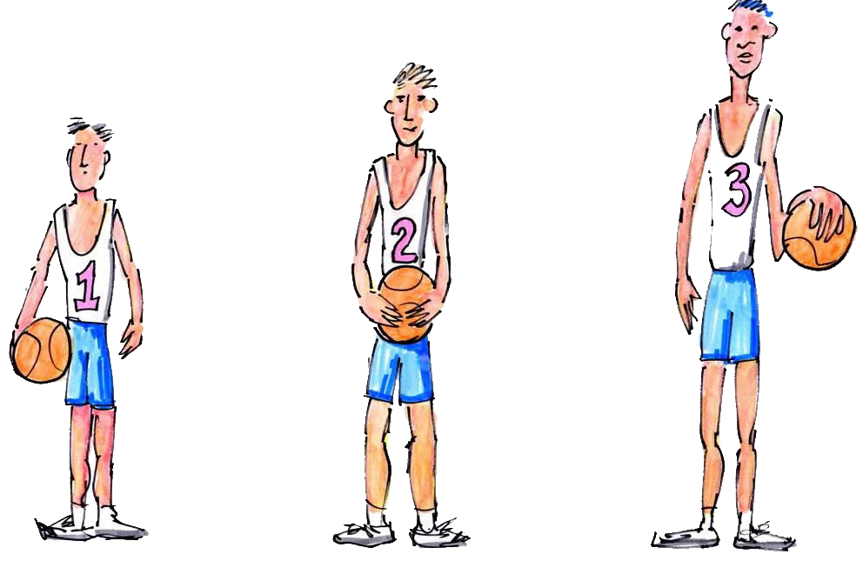
İNGİLİZCE PHYSICAL APPEARANCE
İnsanların boyundan bahsederken:
short medium height tall

Slide 4
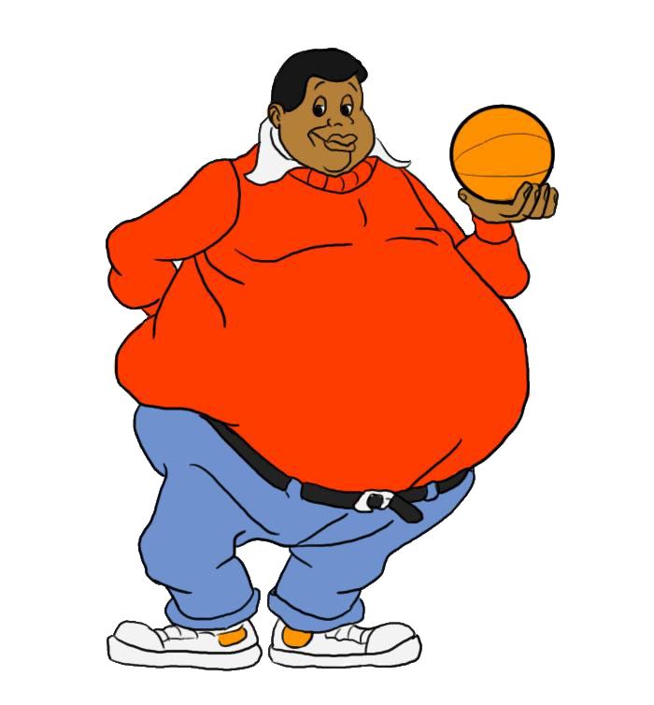
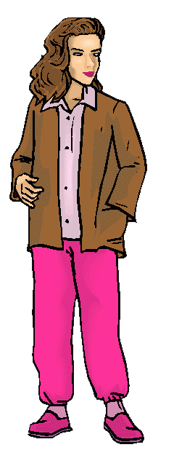
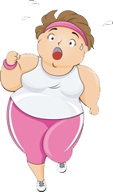
İNGİLİZCE PHYSICAL APPEARANCE
İnsanların kilolarından bahsederken:
overweight / fat
plump
medium weight
slim
He is fat.

Slide 5
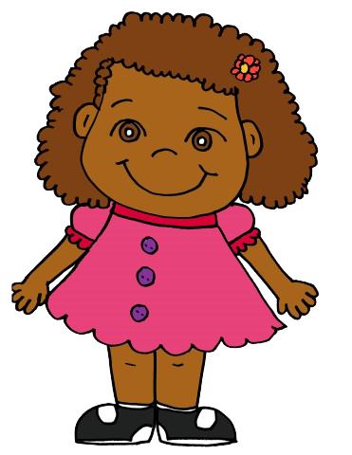
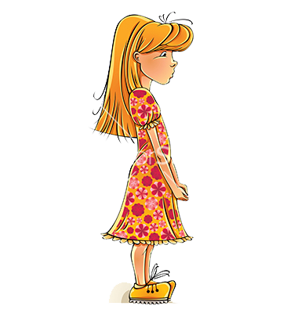
İNGİLİZCE PHYSICAL APPEARANCE
Saç şekillerinden bahsederken:
curly hair
straight hair
wavy hair
Melanie has got curly hair.

Slide 6
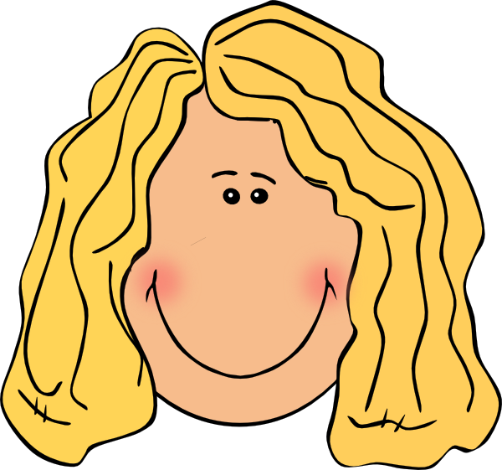
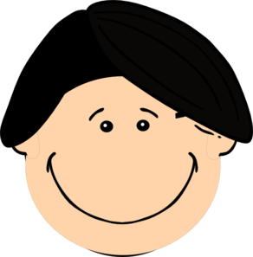
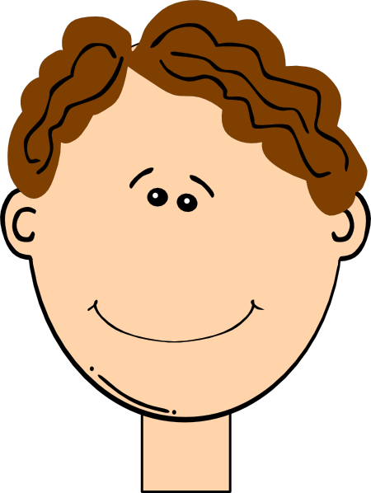
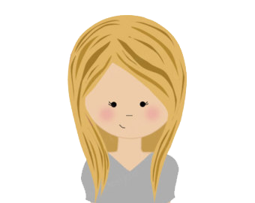
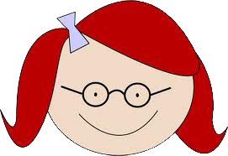
İNGİLİZCE PHYSICAL APPEARANCE
Saç renklerini söylerken:
blonde hair
dark hair/black hair
red hair/ginger
brown hair
fair hair

Slide 7
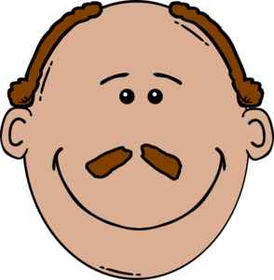
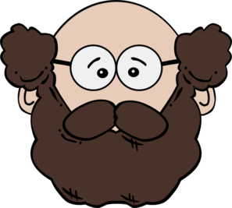
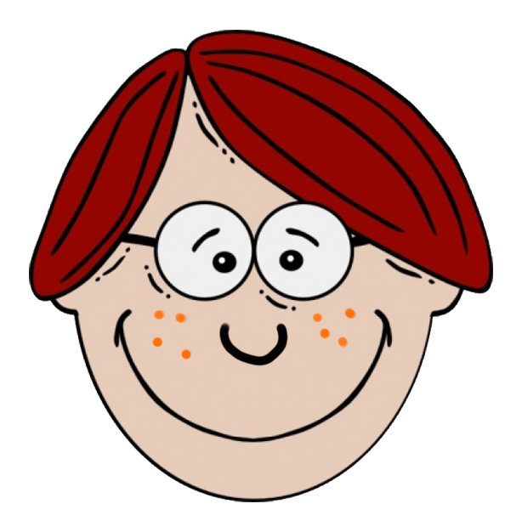
İNGİLİZCE PHYSICAL APPEARANCE
Yüzümüzdeki özelliklerden bahsederken:
moustache
beard
dimple
freckle
He has got freckles on his face.

Slide 8
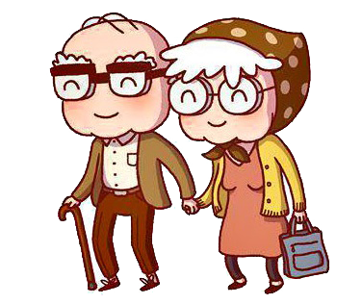
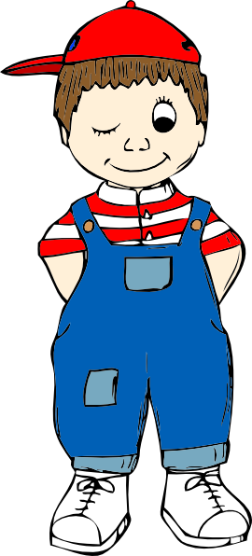
İNGİLİZCE PHYSICAL APPEARANCE
İnsanların yaşı ile ilgili tanımlama yaparken:
Old:
Young:
They are old.
He is young.

Slide 9
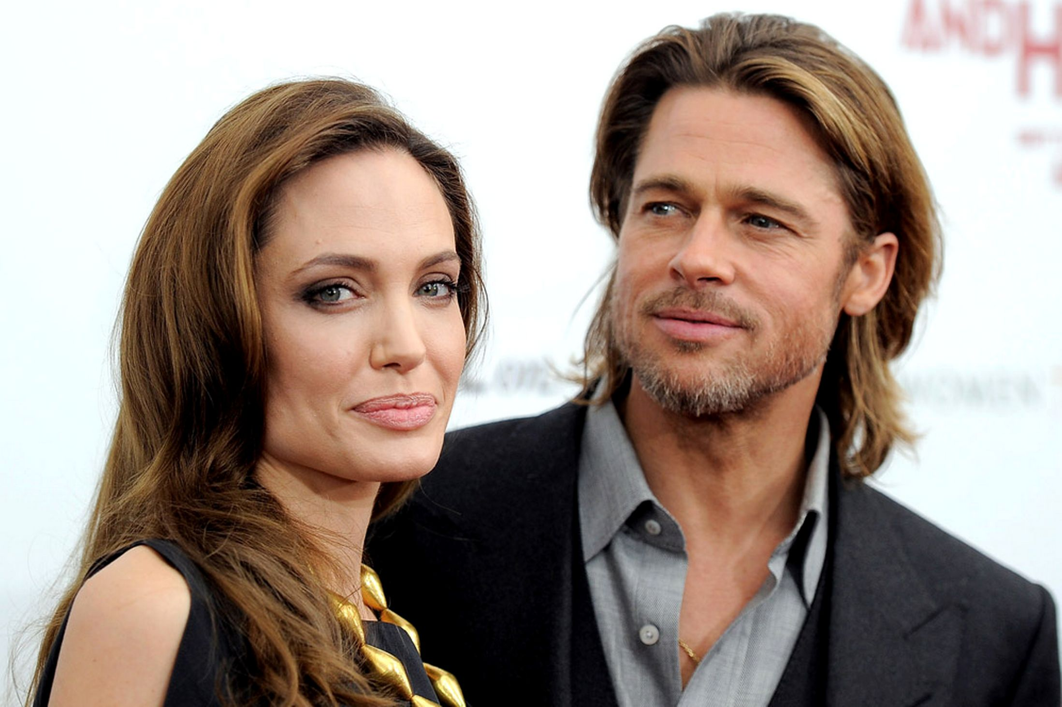
İNGİLİZCE PHYSICAL APPEARANCE
Dış görünüşle ilgili kullanabileceğimiz başka sıfatlar:
Handsome: yakışıklı
Beautiful: güzel
He is a handsome actor and
she is a beautiful actress.

Slide 10
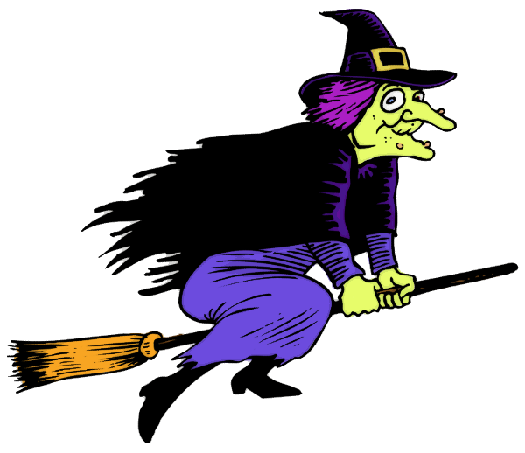
İNGİLİZCE PHYSICAL APPEARANCE
Ugly: Çirkin demektir.
She is an ugly witch.

Slide 11
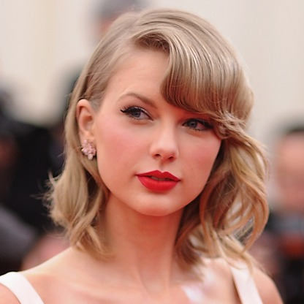
İNGİLİZCE PHYSICAL APPEARANCE
Attractive: Çekici anlamına gelir.
She is an attractive singer.

Slide 12
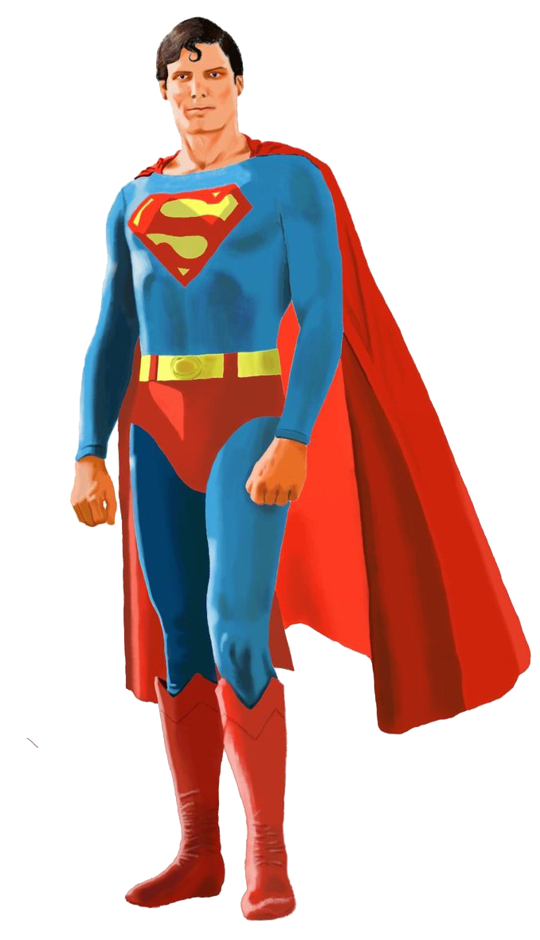
İNGİLİZCE PHYSICAL APPEARANCE
Well-built: Yapılı, kaslı anlamında kullanılır.
He is a well-built man.

Slide 13
İNGİLİZCE PHYSICAL APPEARANCE
”What does …… look like? ”
sorusu kişilerin fiziksel özelliklerini sorarken kullanılır.
What does Elizabeth look like?
She is young and beautiful. She has got long straight red hair and blue eyes. She is tall and slim.

Slide 14
İNGİLİZCE PHYSICAL APPEARANCE
PHYSICAL APPEARANCE
( FİZİKSEL GÖRÜNÜŞ )

